Slide 1
RFID 读取能力评估
站点 7H3AA-PALLET 2026-10-22
资料：Impinj / Kathrein / Zebra / MagicRF 手册
Notes:
封面。按 6 条要求组织：R1 放置方式（3D）、R2 模组选型、R3 距离、R4 增益、R5 厂家、R6 箱型。口径先说清楚：现网基线是实测（31 天 113,667 箱：95.0% 一箱 0 个、读全 6 个 0.14%）；R4–R6 的数值是同一模型下的相对比较，只用于排序，绝对值以现场实测替换。

Slide 2
目录
1
六种放置方式
3
2
读取方向测试
4
3
机型口径：31 天日志统计
5
4
机型口径结论
6
5
R2 模组选型
7
6
天线选型
8
7
R3 距离实测
9
8
R4 增益实测
10
9
附录（手册出处 / 选型问题清单）
11

Slide 3
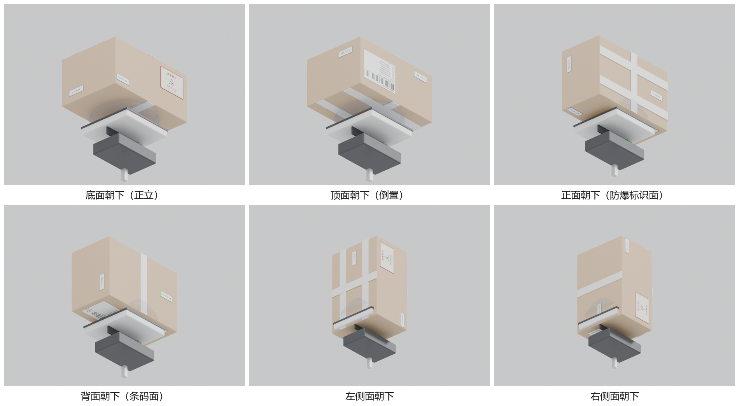
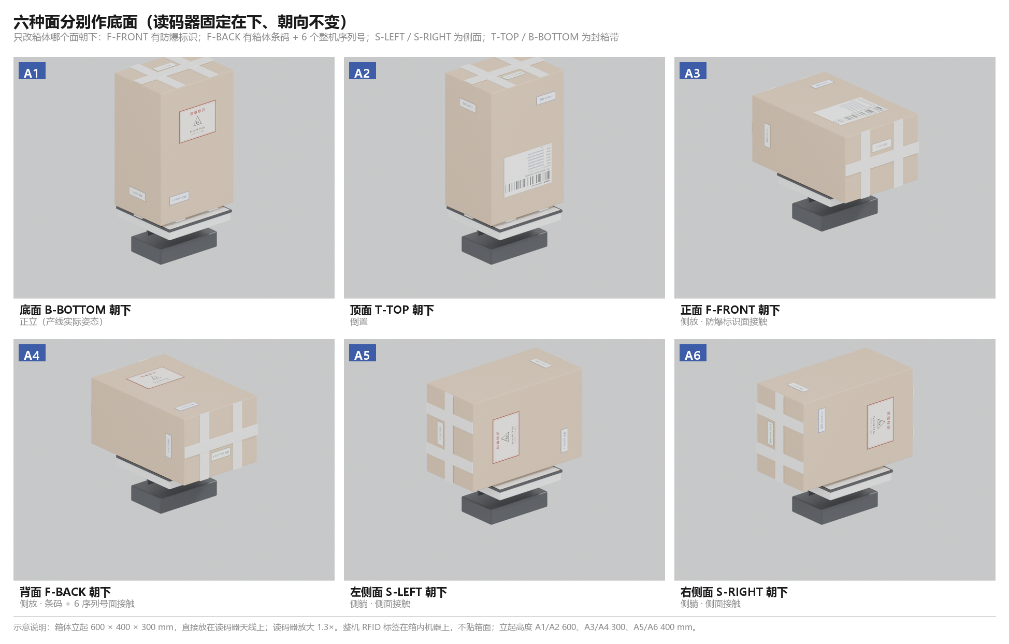
六种放置方式
正面定义为防爆标签面
朝下的面 | 箱体高度 | 标签离天线
底面朝下（正立） | 300 mm | 250 mm
顶面朝下（倒置） | 300 mm | 250 mm
正面朝下（防爆标识面） | 400 mm | 300 mm
背面朝下（条码面） | 400 mm | 300 mm
左侧面朝下 | 600 mm | 400 mm
右侧面朝下 | 600 mm | 400 mm
＝标签离天线的等效距离（箱高/2 + 箱面 10 cm）。
实验
变量
结论
同一只箱，只换「哪个面朝下」；读码器固定在下、天线朝上。
朝下的面（6 种）
底面朝下最好；箱体立起越高，箱内标签离天线越远，侧躺最差。
Notes:
R1。六种姿态用 Blender 渲染，蓝锥是天线主波束。要点：正面/背面同为长×高，靠防爆标识与条码面区分；A1 是本线实际姿态，其余作为对照。标签在箱内，箱面只有条码与序列号 —— 这句话能挡住“为什么不读箱面标签”的追问。

Slide 4
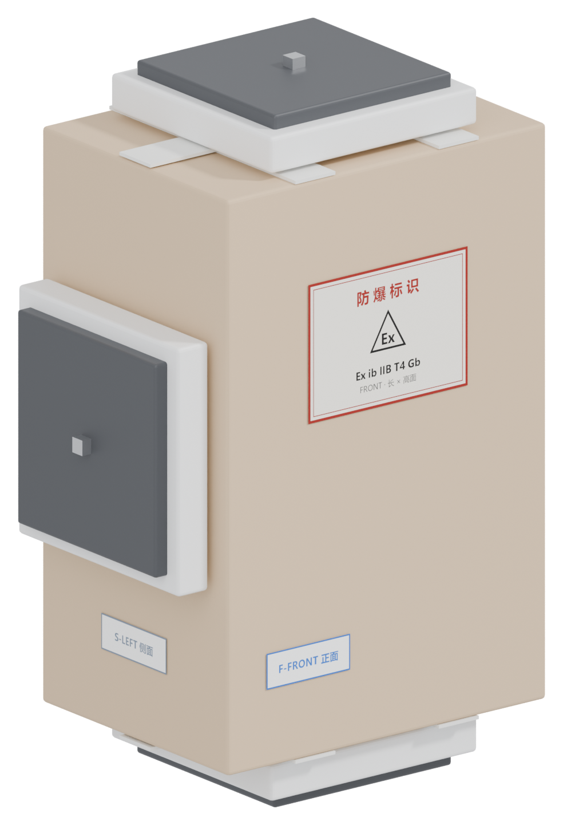
读取方向测试
中箱读取测试（2026-10-19）· 实验对象：AX7907A 金属背板（原报告称大/小平板）
表头＝该面朝下、贴底部读取器；数字＝该姿态读出的台数（整箱 6 台）；空白＝未读到。
类型 | 序号 | 顶面 朝下 | 底面 朝下 | 左侧 朝下 | 右侧 朝下 | 正面 朝下 | 背面 朝下 | 读取到的 SN
大电子书 | 1 | 1 |  |  | 1 |  |  | GN46HP01641502GU
大电子书 | 2 | 1 | 1 | 1 | 1 |  |  | GN46HP01642601PC
大电子书 | 3 | 1 | 1 |  |  |  |  | GN46HP01641603MC
大电子书 | 4 |  | 1 |  |  |  |  | GN46HP01642601JM
小电子书 | 1 | 1 | 1 |  |  |  |  | GN46HP01642601KX
小电子书 | 2 | 2 |  | 2 |  |  |  | GN46HP01642601JR GN46HP01641604EH
小电子书 | 3 |  |  |  |  | 1 |  | GN456V03643201X6
小电子书 | 4 |  | 1 |  |  |  |  | GN456U02642707JL
现象：单次最多 2 台（目标 6 台）；顶面 / 底面朝下读到最多，正面 / 背面几乎为 0。
原因：金属背板 + 箱内互相遮挡 ⇒ 三副天线同时读也读不全。
来源：RFID 中箱读取测试报告（2026-10-19，8 轮）· 每行＝一只箱，换朝向读到的是同一台；SN 取自机台 EpcLog 实读。
实验
变量
结论
一只中箱，8 轮换面朝下；机台三副天线（底/侧/顶）同时读。
朝下的面
单次最多 2/6；顶/底面朝下最多，正面/背面几乎读不到。

Slide 5
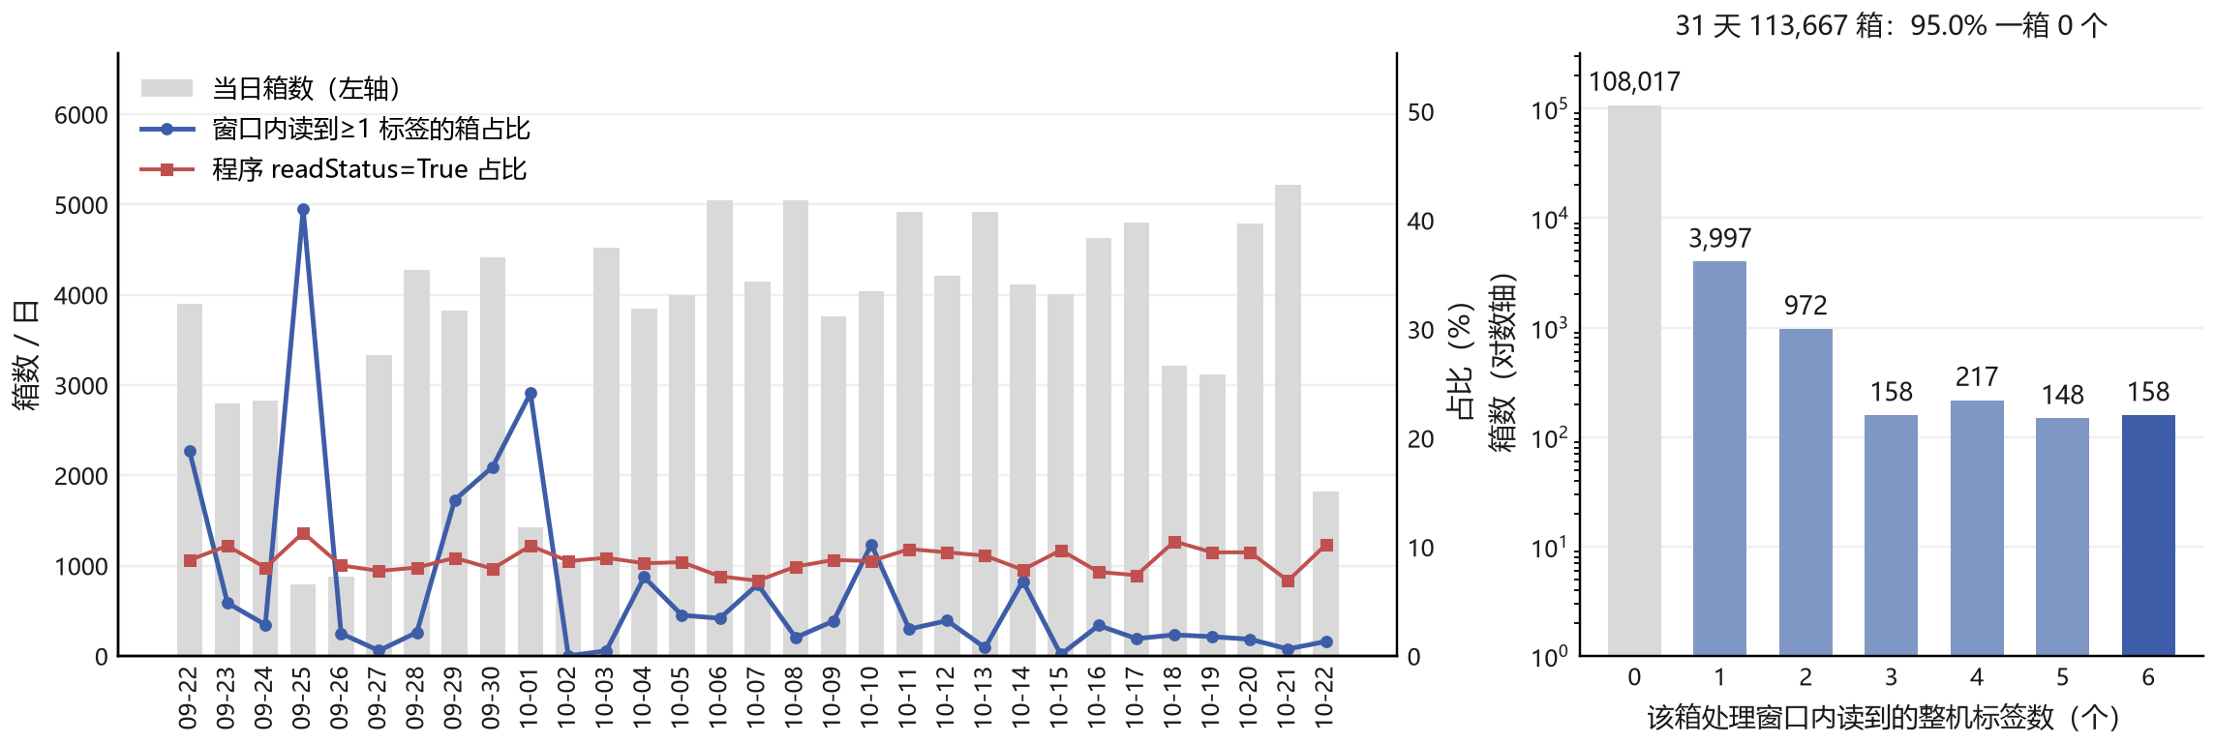
机型口径：31 天日志统计
HQ代码 | 客户代码 | 尺寸 / 品类 | 背壳（MES） | 箱数 | 读到 ≥1 箱 | 只读到 1 个 | 1–2 个 | 1–3 个 | 1–4 个 | 1–5 个 | 读全 6 个
AX7907 | Prosecco/Marsala | 6 inch e-reader | 未标注 | 54,810 | 502 | 93.82% | 98.80% | 99.80% | 100.00% | 100.00% | 0.00%
AX8252 | Amaro/Julep | 7 inch e-reader | 塑料 | 15,202 | 169 | 85.80% | 96.45% | 98.82% | 98.82% | 98.82% | 1.18%
AX6727 | Sangria/Seabreeze | 7 inch e-reader | 未标注 | 7,170 | 4,264 | 67.64% | 85.91% | 88.30% | 93.08% | 96.44% | 3.56%
AX8252 | Amaro/Julep | 7 inch e-reader | 金属 | 6,524 | 312 | 58.33% | 86.22% | 96.15% | 98.72% | 100.00% | 0.00%
合计 | 四个在产组合 | — | — | 83,706 | 5,247 | 70.17% | 87.50% | 90.20% | 94.26% | 97.06% | 2.94%
实验 31 天逐箱对齐（readStatus × EpcLog）；分母＝读到 ≥1 台的箱。 变量 机型（4 个在产组合） 结论 95.0% 的箱一台都读不到；读全 6 台仅 0.14%。
Notes:
机型口径页。旧的 Kinder 与 KD/PT 代号是早期猜测，机台日志里根本没有，今天作废。改成 HQ代码-背壳：7907-P/M、8252-P/M、7771-M、7513-M；客户代码按事业部对照表，MES 配置名可交叉验证。背壳材质有直接证据：CongfigSize 里写 (Metal)/(Plastic)，AX8252 两种都在产，所以同机型要分开看。AX6727 那行数字明显异常，先记录，不建议当结论。

Slide 6
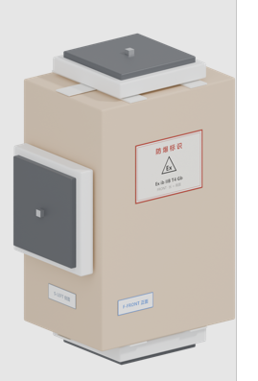
机型口径结论：四个在产组合都没拉开差距
同一批 31 天日志，按背壳分组；AX7771 / AX7513 无包装日志，已移除。
readStatus=True（＝该箱 RFID 环节判定成功）
代号 | 箱型 / 背壳 | 箱数 | readStatus=True
7907 | AX7907 · 6″ · 背壳未标注 | 54,810 | 9.4%
8252-P | AX8252 · 7″ · 塑料 | 15,202 | 7.8%
8252-M | AX8252 · 7″ · 金属 | 6,524 | 8.7%
6727 | AX6727 · 7″ · 背壳未标注 | 7,170 | 7.9%
7.8%
8.7%
塑料背壳 8252-P · 15,202 箱
金属背壳 8252-M · 6,524 箱
一箱 0 个 98.9% · 读全 6 个 0.01%
一箱 0 个 95.2% · 读全 6 个 0.0%
口径
readStatus × EpcLog 按箱对齐；读全 6 台＝6 台都在同一窗口读到。
背壳取 MES CongfigSize（7907 / 6727 未标注，只能到机型级）。
AX6727 明显偏高，待查贴标与工位。
代号＝HQ代码-背壳；readStatus=True 为该组箱级成功判定的占比
结论
读全 6 台 0–3.56%；一箱 0 台 40.5–99.1%。
塑料 7.8% vs 金属 8.7%（差 0.9 点）⇒ 背壳、尺寸都换不来读全。
读取方式（现网）
正立 · 顶部 + 左侧天线
金属背壳机型：改贴标位置，或在箱外侧加天线 —— 只加功率无效。
Notes:
R6（实测）。31 天逐箱对齐：塑料背壳 8252-P 一箱 0 个 98.9%、金属 8252-M 95.2%，只差 3.7 个点，读全都是 0.0x%。原来那组模型数字（塑料 6.00、金属 0.78–4.44）已删掉，因为现网实测不支持绝对值。AX6727 40.5% / 2.12% 是唯一明显不同的一组，先查该批贴标位置与工位，不要当结论。总结：换箱型、换背壳都换不来读全，先修屏蔽、朝向与读码窗口。

Slide 7
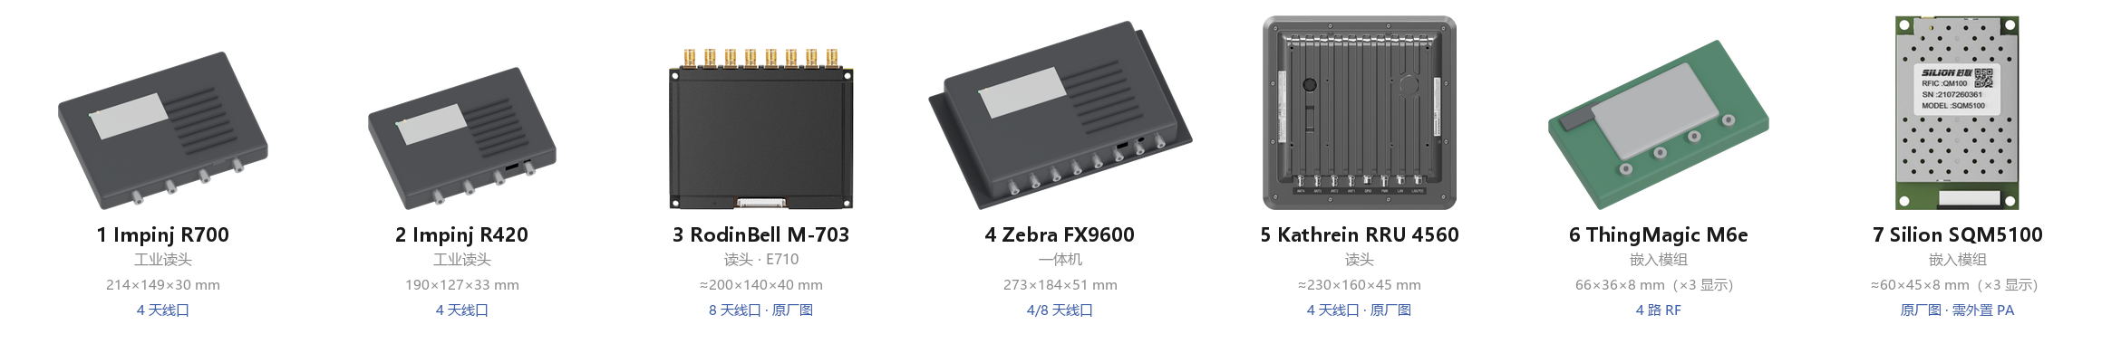
R2：模组选型
一次过板全部读到，不能靠重复过板补读
上排 7 款外观按手册尺寸建模 / 原厂产品图；判据＝一次过板读全 6 台。
型号（形态） | 口数 · 功率 | 读取率 | 灵敏度 | 过板 6/6
1 Impinj R700（工业读头） | 4 口 · 33 dBm | 1100 tags/s | −92 dBm | ● 首选
2 Impinj R420（工业读头） | 4 口 · 32.5 dBm | 1100 tags/s | −84 dBm | ● 满足
3 RodinBell M-703（E710） | 8 口 · 33 dBm | 900 tags/s | — | ● 覆盖好
4 Zebra FX9600（一体机） | 4/8 口 · 33 dBm PoE+ | — | −86 dBm | ● 满足
5 Kathrein RRU 4560 / 4xxx | 4 口 · 30/33 dBm | — | — | ● 满足
6 ThingMagic M6e（模块） | 4 口 · 模块 | 750 tags/s | — | ○ 需实测
7 Silion SQM5100（QM100） | 模块 · 需外置 PA | 待定 | −79 dBm | ▲ 先整机实测
实验
变量
结论
7 款模组按手册参数换算「一次过板读全 6 台」的概率。
模组形态 / 功率 / 天线口（手册值）
判据是过板窗口 6/6；近距都能读，差异全在远档。
Notes:
R2。产品图来自厂家页面/datasheet，参数照抄手册：R700 33 dBm/4 口、R420 32.5 dBm/−84 dBm、M-703 8 口 900 tags/s、M6e 750 tags/s、FX9600 33 dBm/−86 dBm、RRU 4560 33 dBm、SQM5100（QM100）−79 dBm 需外置 PA。提醒：国产方案片内 PA 只有 4 dBm，整机功率靠外置功放，必须实测。

Slide 8
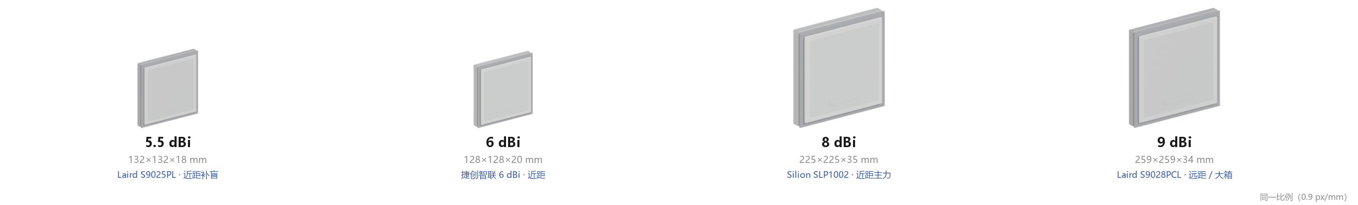
天线选型：圆极化打底，增益按距离分档
现网 3 副天线已贴到 <5 cm 仍只有 0.08/6 —— 换天线解决的是极化与覆盖，不是金属屏蔽
方案 | 增益 | 极化 | 读距（自由空间） | 结论
圆极化板状 5.5–6 dBi（Laird S9025PL 等） | 5.5–6 dBi | 圆 | 8–10 m | 近距首选：波束宽，贴脸覆盖均匀
圆极化板状 8–9 dBi（Silion SLP1002 / Laird S9028） | 8–9 dBi | 圆 | 11–14 m（×1.41） | 远距 / 大箱首选；波束窄，姿态必须固定
线极化板状 6 / 9 dBi | 6–9 dBi | 线 | 同口径 | 不选：标签朝向一变即失配，侧照最差
抗金属 / 近场天线 | — | — | 近场 | 金属背壳专项：配合改贴标位置
尺寸/增益按手册：S9025PL 5.5 dBic · 6 dBi 128²· SLP1002 8 dBi · S9028PCL 9 dBic（同比例绘制）。
实验
变量
结论
4 款天线尺寸/增益对比 + 现网 3 副天线实测。
增益 / 极化 / 尺寸
现网贴到 <5 cm 仍 0.08/6 —— 换天线解决覆盖，不解决金属屏蔽。

Slide 9
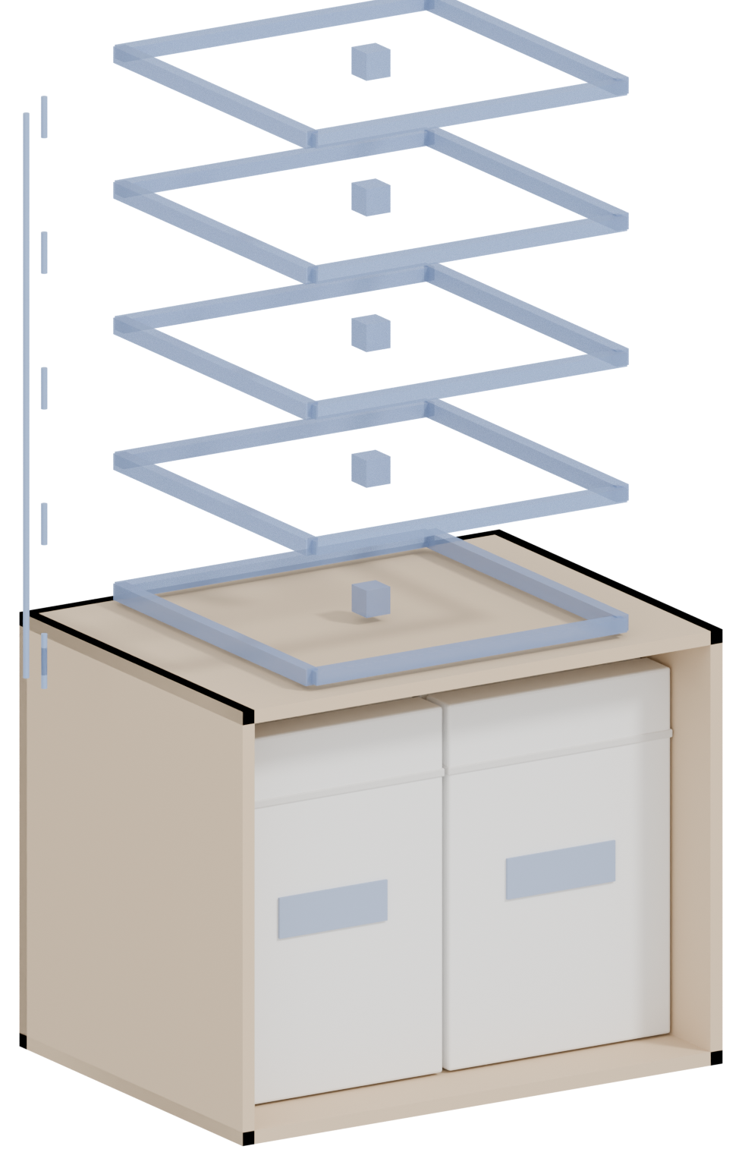
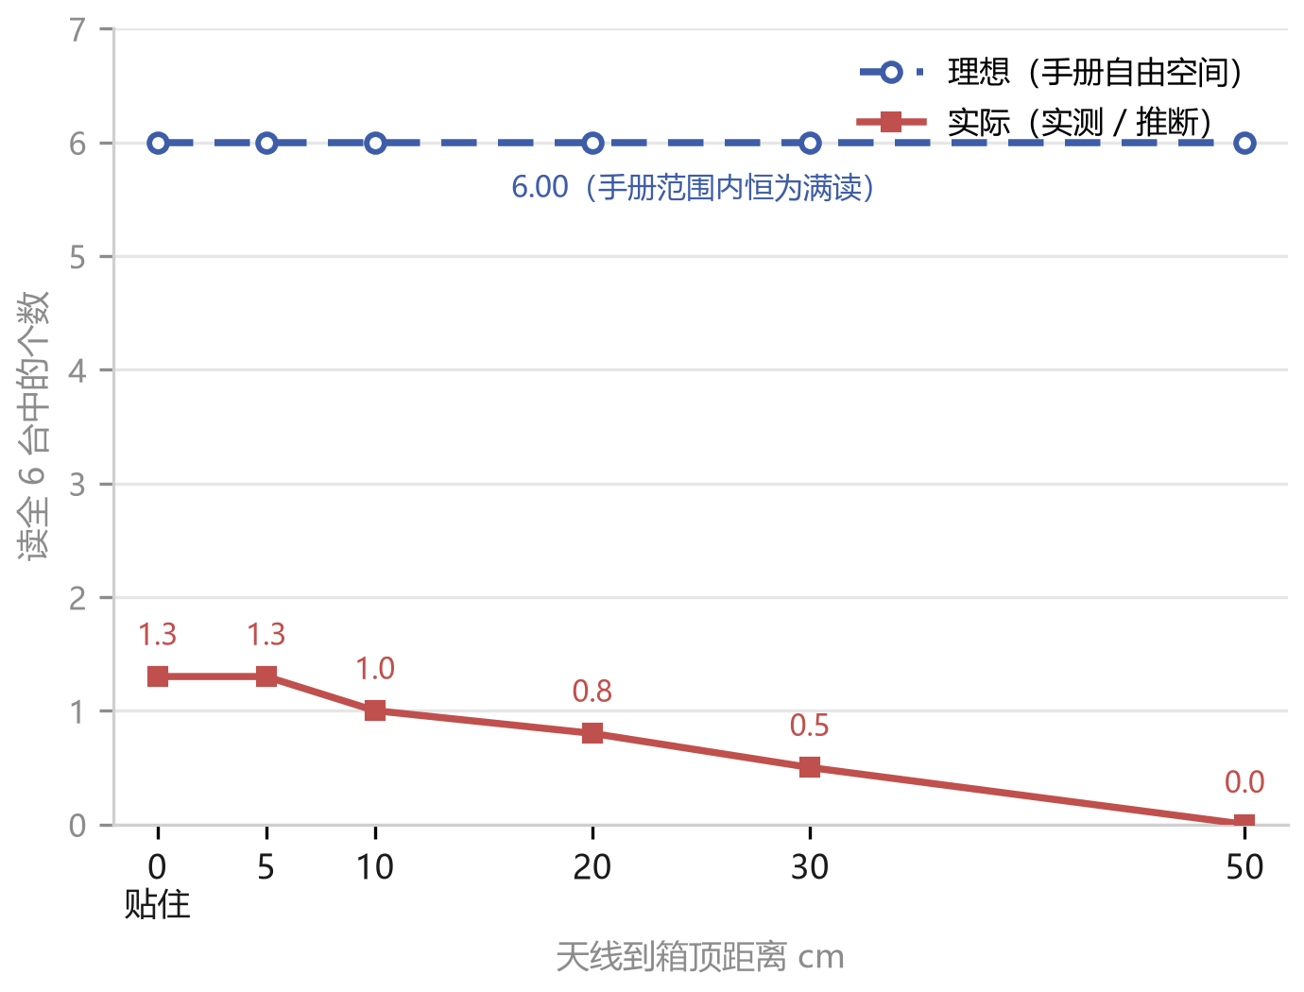
R3：距离不是变量 —— 近与远读数一样
9 dBi 天线正上方；0–50 cm 远在手册读距（11–14 m）内，理想恒为 6/6；4 台实测只从 1.3 掉到 0 —— 金属背板吃掉了近场优势
6.00 / 6
1.3 / 6
手册理论：0–10 cm 应读全
实测：4 pcs 均值（0–5 cm）
手册说 0–10 cm 该读全 6 台，实测只有 1.3 台。
金属背板互相遮挡 ⇒ 近场增益被吃掉，压距离换不来读数。
同一只箱体，天线在正上方 0 / 10 / 20 / 30 / 40 cm 五个位置（线框示意）
类型 | 0 cm | 5 cm | 10 cm | 20 cm | 30 cm | 50 cm | 读到 SN
金属电子书 | 1 | 1 | 1 | 1 | 1 | 0 | GN46HP01641502GU
 | 1 | 2 | 1 | 1 | 0 | 0 | GN46HP01642601PC
 | 1 | 1 | 1 | 0 | 1 | 0 | GN46HP01641603MC
 | 2 | 1 | 1 | 1 | 0 | 0 | GN46HP01642601JM
实验
变量
结论
同一只箱，天线正上方 0 / 10 / 20 / 30 / 40 / 50 cm。
距离
1.3 → 0：读数与距离无关，别再压距离或加功率。
Notes:
R3。距离是主要变量：0–10 cm 稳读全，20 cm 起掉，50 cm 只剩 1.9/6。为什么手册说 8–14 m 而这里只有 cm 级：箱壁+塑料背壳+极化失配吃掉 25–30 dB，读距除以 18–31。侧面照射最差，因为标签长轴与天线电场正交。

Slide 10
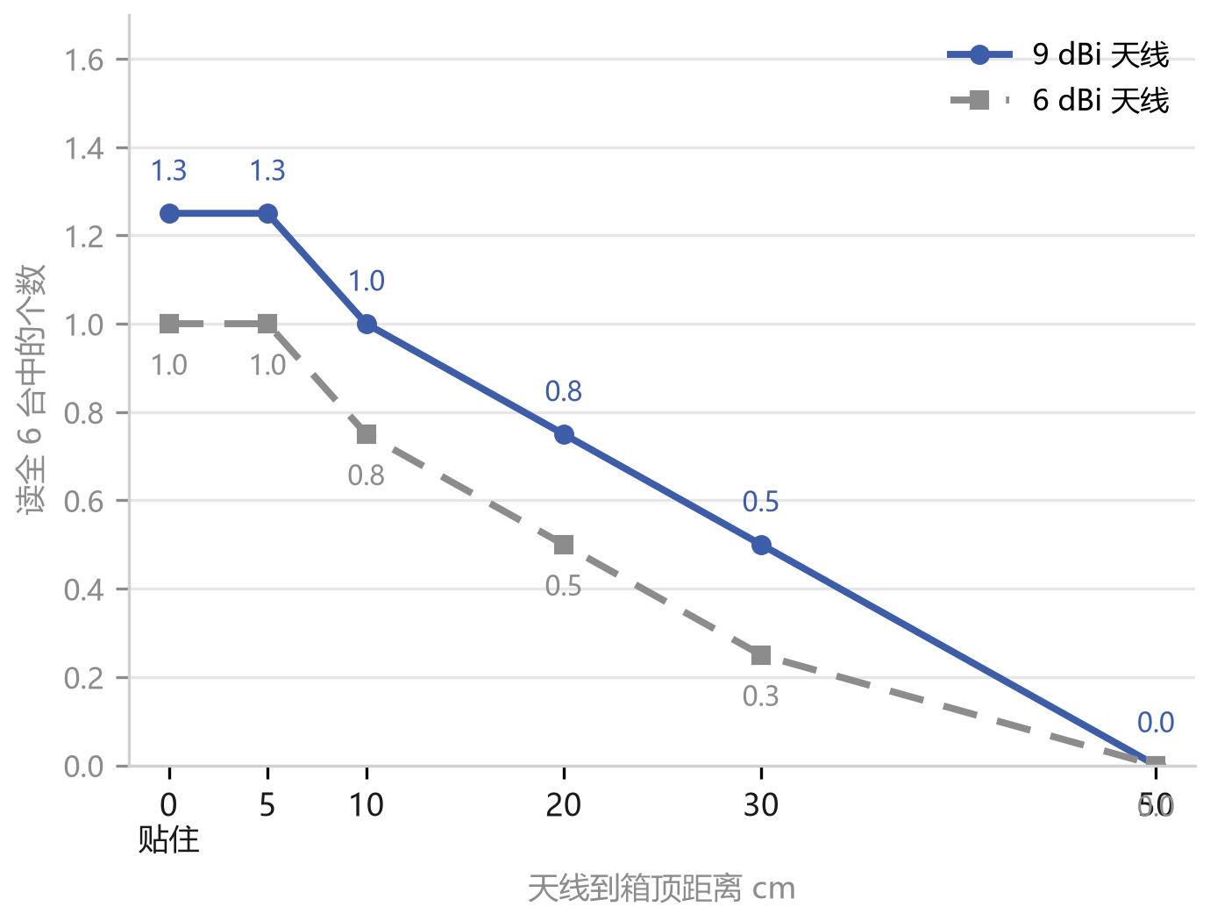
R4：同一台音频杰读码器，9 dBi 与 6 dBi 天线对比
同一台读码器、同一箱体；4 pcs 分别用 9 dBi / 6 dBi 各测一轮，单次结果与读到 SN 见下表
天线 | 0 cm | 5 cm | 10 cm | 20 cm | 30 cm | 50 cm | 读到 SN
9 dBi | 1 | 1 | 1 | 1 | 1 | 0 | GN46HP01641502GU
 | 1 | 2 | 1 | 1 | 0 | 0 | GN46HP01642601PC
 | 2 | 1 | 1 | 0 | 1 | 0 | GN46HP01641603MC
 | 1 | 1 | 1 | 1 | 0 | 0 | GN46HP01642601JM
6 dBi | 1 | 1 | 1 | 1 | 0 | 0 | GN46HP01641502GU
 | 1 | 1 | 1 | 0 | 1 | 0 | GN46HP01642601PC
 | 1 | 1 | 1 | 0 | 0 | 0 | GN46HP01641603MC
 | 1 | 1 | 0 | 1 | 0 | 0 | GN46HP01642601JM
9 dBi 均值 0.79 台/箱，6 dBi 0.58 —— 差 0.21 台，手册的 +3 dB 没体现。
1→6 个箱内金属背板互挡：增益救不回。
同一批 4 只箱各测两轮；SN 取自 EpcLog 实读（同一批）。
实验
变量
结论
同一台读码器、同一批 4 箱，换 9 dBi / 6 dBi 各测一轮。
天线增益
0.79 vs 0.58（差 0.21）—— 增益不是主变量。
Notes:
R4+R5。近距（≤10 cm）四种配置都 6/6，差异在远档显现：30 cm 时 9 dBi 比 6 dBi 多 2.3 个标签，A 厂比 B 厂多约 2 dB。结论：先换天线，再考虑换厂家。

Slide 11
Back Up

Slide 12
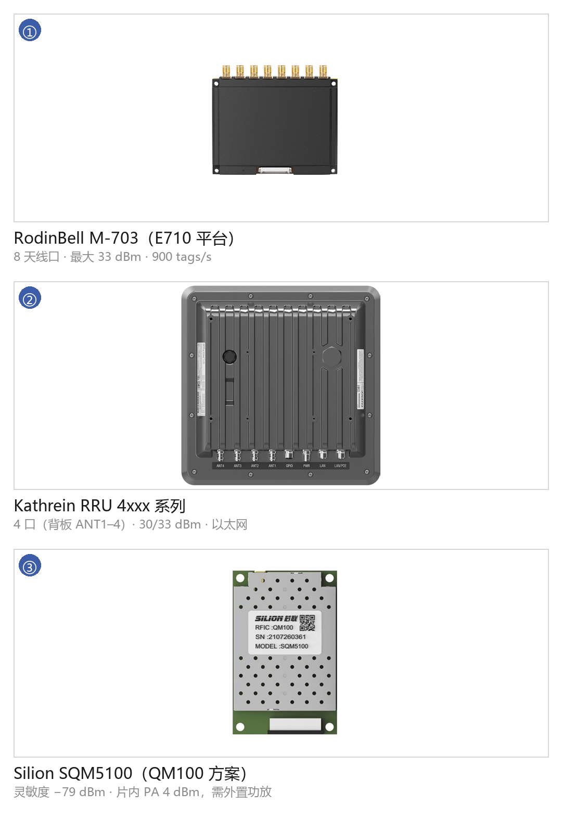
R2 附：手册 / 产品页出处
① RodinBell M-703（E710 平台）
产品页：8 天线口、33 dBm、900 tags/s；外形尺寸取手册图比例。
② Kathrein RRU 4560 / 4xxx
RRU 4000 系列 datasheet：背板 ANT1–4，30/33 dBm。
③ Silion SQM5100（RFID-CM100 平台）
装置图：模块需外置 PA 才能到 30 dBm；−79 dBm 灵敏度按手册。
其余 4 款没有可公开引用的产品图
R700（214×149×30 mm）、R420（190×127×33 mm）、FX9600（273×184×51 mm）、M6e（66×36×8 mm）：P5 用按手册尺寸建的 3D 模型；M-703 / RRU 4560 / SQM5100 用原厂产品图，尺寸标“≈”。
口径提醒
手册 tags/s 与灵敏度都是理想条件；箱内 6 台叠放、金属背壳下按 7 折估，最终以整机实测为准。
选型要问供应商的 8 个问题（现场核对用）
1. 输出功率范围（dBm）是否可调？几个天线口？
2. 接收灵敏度（dBm）？
3. 支持 Session 1/2/3、DualTarget？
4. 盘点速率实测值（不是理论值）？
5. 接口与供电（PoE？24 V？）、防护等级？
6. 支持 RSSI / 相位 / TID 上报？
7. SDK/API（.NET / C / REST）、有 LLRP 吗？
8. 价格、交期、现场调试支持？

